Slide 1
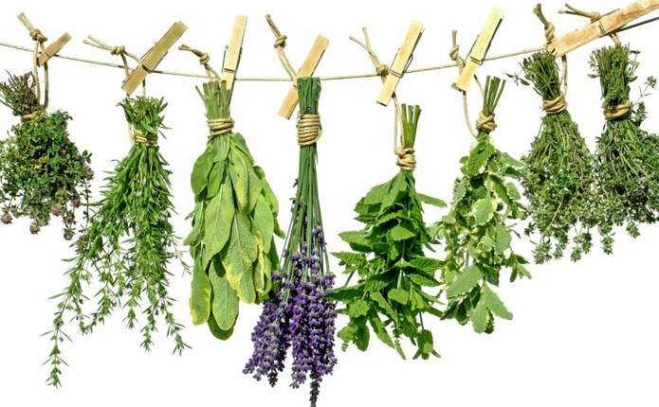
Лікарські рослини та збирання їх на галявині
Підготував
студент групи ЛС-161
Солодкий Сергій

Slide 2
Найдорожчим надбанням людини є здоров'я, а тому наш обов'язок берегти та зміцнювати його. Бути молодим та здоровим допоможуть лікарські рослини. При самостійному збиранні лікарських рослин необхідно дотримуватися певних термінів та правил збору, так як, тільки в певний час рослина володіє всіма необхідними для лікування властивостями, а зберегти їх можна лише при правильному збиранні та зберіганні. Збір — народна традиція До збору лікарських рослин варто готуватися й спостерігати за фазами місяця. А ще пам’ятати правило: коли трапляється галявина з лікарськими рослинами, то на кожен квадратний метр обов’язково потрібно лишити три-п’ять рослин. Збір лікарських рослин — прадавня українська народна традиція. У давнину на їх заготівлю виходили, керуючись положенням планет на небі, наші пращури були кращими астрономами. Коли місяць росте — збирають усе, що йде уверх, тобто наземну частину рослини, траву. Коли місяць старий, збирають коріння лікарських рослин. Слід пам’ятати, що рослини, які ростуть у тій місцевості, де проживає хворий, — найкращі для його лікування.

Slide 3
При збиранні рослин необхідно знати: 1. Які частини того чи іншого виду лікарської рослини мають застосування в народній медицині; 2. В який час повинен проводитися збір і як саме технічно він виконується; 3. Як повинна сушитися рослина; 4. Які заходи повинні бути прийняті для кращого збереження заготовленого матеріалу. Кількість діючих речовин, що містяться в лікарських рослинах, в різні періоди росту та розвитку буває неоднаковою і коливається, тому час збирання лікарських рослин залежить від часу найвищої концентрації вмісту в них діючих речовин. Так, якщо потрібна вся рослина, її збирають на початку цвітіння, у такий же час збираються і рослини, від яких вживаються всі надземні частини - трава. Збір листя здійснюється, як правило, перед цвітінням, за винятком "мати-й-мачухи" яку збирають після цвітіння. Корені, кореневища та бульби збирають восени, коли в рослині припиняється сокорух або ранньою весною до початку його. Насіння і плоди - у період їх повного дозрівання, за деякими винятками.

Slide 4
Збір надземних частин рослини, особливо квітів, має здійснюватись у суху погоду і по висиханні роси, бо тільки так вдається при сушінні зберегти у частин рослини їх природний колір. Перелічимо тепер правила збору окремих частин рослин: 1. Бруньки збирають ранньою весною, в період набухання, до їх розпускання. Соснові бруньки зрізують з гілок ножем, дрібні (наприклад, березові) зрізують разом з гілками. Сушать їх розстеляючи тонким шаром, у добре провітрюваних приміщеннях. Висушені гілки обмелюють або бруньки обривають руками. 2. Кору збирають у період посиленого весняного сокоруху, до розпускання листя. Роблять два півкільцевих надрізи ножем на відстані 20-30 см, з'єднують двома повздовжніми надрізами і знімають кору частинами у вигляді жолобків. Кора знімається зі стовбурів і гілок (крушини), а у дуба - тільки з гілок. Кору сушать на сонці, під навісами або в закритих провітрюваних приміщеннях. 3. Листя збирають у період бутонізації, цвітіння рослин, іноді у фазі плодоношення. Товсті соковиті черешки, які не містять корисних речовин (мати-й-мачуха), видаляють, оскільки вони ускладнюють сушку. Дрібне шкірясте листя (брусниця) зрізують разом з гілочками, а потім відділяють листя. Сушать в тіні під навісами, в закритих приміщеннях, на горищах, розклавши тонким шаром.

Slide 5
4. Квіти збирають в період повного розпускання, іноді в стадії бутонізації. Сушать в тіні, іноді в затемненому приміщенні (волошки). 5. Трави збирають в період повного цвітіння або бутонізації, зрізуючи всю надземну частину на рівні нижніх листків, у рослини з жорсткими стеблами (полин, череда) збирають окремо листя і квітучі верхівки. Сушать у тонких пучках, підвішуючи їх на протязі, або розкладають тонким шаром у затінку на добре провітрюваному місці, наприклад, на горищі. 6. Плоди та насіння збирають у період повної зрілості, а іноді трохи недозрівшими (шипшина) в тому випадку, якщо при повному дозріванні плоди осипаються, або, стають м'якими, мнуться при зборі. Соковиті плоди збирають вранці або ввечері, так як при денному зборі в сильну спеку вони швидко псуються. Перед сушінням їх вялять на сонці протягом 1-2 днів, а потім сушать при температурі 70-90° в печах. Мити плоди перед сушінням не можна.

Slide 6
Перед сушінням сировину сортують, видаляючи частини інших рослин. Розкладають рослини тонким шаром, перемішують 3-4 рази на день (крім квіток). Сировина повинна зберігати зелений колір, не пересихати. Сушку закінчують, коли листя і квіти легко розтираються в порошок, стебла ламаються з характерним тріском, коріння ламаються, але не гнуться, ягоди при стисканні в руці розсипаються. Суху сировину зберігають в мішечках з тканини, паперових пакетах, коробках, банках. Пахучі лікарські рослини потрібно зберігати окремо від непахучих. Сухі ягоди гігроскопічні, тому їх краще тримати в сухому місці на протязі в паперових пакетах. Сировина повинна перебувати окремо від речовин зі специфічними запахами - гасу, нафталіну і т. п. Зазвичай термін зберігання квітів, трави та листя не перевищують 1-2 років, а коренів, кореневищ, кори - 2-3 років.

Slide 7
Календар збирання лікарських рослин Травень Червень Липень Айва Ц Ц Материнка звичайна Т Т Т Алтея лікарська ЛЦ ЛЦ Меліса лікарська Т Т Береза бородавчаста Л Мірис запашний Т Т Бузина чорна Ц Ц Парило звичайне Л Т Л Т Буквиця лікарська Т Перстач білий ( П’типал ) К Т К Т Верес звичайний Т Перстач (калган) К Гадючник в'язолистий Т Т Подорожник великий Л Л Гінкго дволопатеве Л Розторопша пламиста Л Л Гісоп лікарський Т Т Ромашка лікарська Ц Ц Ц Глід український Ц Ц Рута садова Т Т Т Деревій звичайний Т Т Смородина чорна Л Л Дягель лікарський Л Н Стевія (медова трава) Т Т Енотера дворічна ТЦ ТЦ Терен звичайний Ц Ехінацея пурпурова Л Л Фенхель звичайний Т Т Т Звіробій звичайний Т Т Хамеріон (Іван-чай) ТЛ ТЛ Кадило сарматське Т Т Хвощ польвой Т Т Кропива дводомна Л Л Л Холодок лікарський Т Т Лофант анісовий Т Т Цмин пісковий Ц Ц Малина Л Л ЛП Чебрець звичайний Т Т * Ц — цвіт, Т — трава, Л — листя, К — корінь, Н — насіння

Slide 8
1.Алтея лікарська – властивості та застосування Алтея лікарська є одним з 12 видів алтеї, котрі відносяться до сімейства мальв. Вона росте в Азії, Європі та в північній Африці, причому 8 видів росилини поширені на території Росії та України. З усіх відомих видів алтеї лікувальними властивостями характеризуються лише два види: алтея лікарська та алтея вірменська. Ця рослина, крім основної назви, має ще багато інших назв: слиз-трава, алтея аптечна, проскурняк, калачики, дика троянда, собача рожа та ін. Росте алтея в найрізноманітніших місцях: на берегах річок, в болотах, у вологих чагарниках, на луках тощо. Професійні травники практикують вирощування алтеї у власному саду. Алтея лікарська – трав’яниста багаторічна лікарська рослина з прямостоячим довгим, часто розгалуженим стеблом висотою до 1,5-2 метрів. Стебло і листя алтеї, повстяно-опушені. Форма листя яйцеподібна, самі листки трохи розсічені, при цьому верхні листки – трилопатеві, а нижні – п’ятилопатеві. Цвіте ця рослина протягом всього літа рожево-білими великими квітками, котрі розміщені групами. Плоди цієї рослини розташовані у формі диска, на поверхні рослини їх досить багато.

Slide 9
В лікарських цілях використовують найчастіше коріння або насіння рослини, котрій більше двох років. Корені для приготування сировини збирають восени (вересень і жовтень) або навесні (квітень і травень). В народній медицині використовується зазвичай настій з кореня алтеї. Ліки помічні при запальних процесах травного тракту, слизової оболонки дихальних шляхів, сечового міхура та нирок. Слизувата речовина алтеї лікарської характеризується пом’якшувальною та знеболюючою дією при кашлі, запаленні кишечника та сечостатевих органів, дизентерії, виразці щлунку та проносах. Гарячий настій алтеї лікарської помічний при запаленні ясен, зіва та мигдаликів. Його використовую для полоскання горла і рота. В той же час холодний настій алтеї застосовується в компресах при запаленні слизових оболонок шкіри та очей. Настій (екстракт) з кореня алтеї готують традиційним способом. Столову ложку подрібненого коріння заливають на добу холодною водою. Потім відціджують через марлю та відтискають. Щоб покращити смак в екстракт можна добавити меду. Приймають такі ліки по столовій ложці що 2-3 години. Сироп з кореня алтеї готують наступним чином: зверху на цукровий сироп насипають тонкий шар сушеного подрібненого коріння рослини у вигляді порошку в пропорції 1:50. Після набухання сироп добре вимішують та нагрівають. Після охолодження зберігають ліки в прохолодному місці. Вживають сироп з цієї рослини при захворюваннях дихальних шляхів, котрі супроводжуються сухим кашлем, при бронхіті, трахеїті і т.п. Готовий сироп алтеї можна придбати в аптеці. Він відпускається покупцям без рецепту.

Slide 10
Відвар з кореня алтеї готують так: в емальовану посудину насипають 5-7 грам мілко подрібненого кореня та вливають півсклянки води. Потім накрити покришкою та кип’ятять на водяній бані 10-15 хвилин і ще настоюють 15 хвилин після кипіння. Відвар проціджують та використовувати так же як звичайний настій, приготований холодним методом. В лікувальних цілях застосовується також сік цієї лікарської рослини. Для його приготування використовують зібране в червні або липні соковите листя та стебла. П’ють сік по столовій ложці тричі в день при бронхіті, кашлі, туберкульозі легень, астмі, катарі дихальних шляхів, гастриті, діареї, ентероколіті, циститі. Під час лікування хронічних захворювань дихальних шляхів бажано поєднувати лікування травами та масаж. В фармацевтиці з алтеї лікарської, вірменської та коноплеподібної виготовляють таблетки, котрі всім відомі під назвою Мукалтин. Ці таблетки часто призначають хворим дітям при кашлі як відхаркувальний та протизапальний засіб. На відміну від багатьох інших лікарських трав, алтея не має протипоказань. В окремих випадках може спостерігатись індивідуальна неприйнятність препарату.

Slide 11
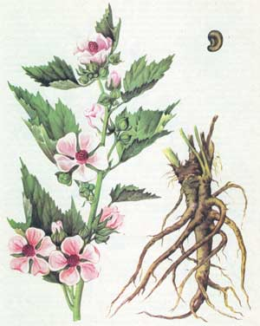

Slide 12
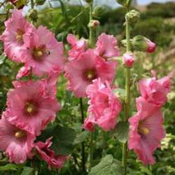
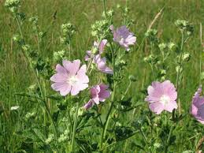
Алтея лікарська

Slide 13
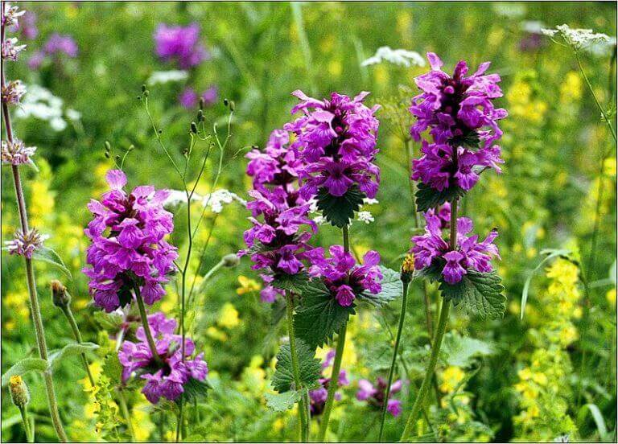
2. Буквиця лікарська: опис, лікувальні властивості, застосування Буквиця лікарська (Betonica officinalis) - в ботанічній літературі також можна зустріти такі назви, як Бетонік, буквиця чорна, сорокозуб, буквиця червона. Опис Лікарська буквиця - багаторічна трав'яниста рослина, яка відноситься до сімейства губоцвітих. Квітка має коротке коріння. Невелика стеблинка з чотирма гранями, пряма або з малою кількістю гілочок. У висоту рослина досягає від 30 до 80 см.

Slide 14
Листові пластинки буквиці черешкові, зморшкуваті, за формою довгасті, ближче до стебла у вигляді серця. Стебло і тіло листа покриті жорсткими волосками. Квітки Бетонік збираються на кінці стеблинки в колосовидні суцвіття. Цвітіння буквиці припадає на червень вересень. Дозрівання її плодів спостерігається в липні. Рослину можна зустріти на всій території нашої країни, а також в Західному Сибіру, ​​на Кавказі. Бетонік можна розмножувати насінням і діленням кущиків. Буквиці - відмінні медоносні рослини, крім того, вони використовуються і як натуральний засіб для фарбування вовни. Збір і заготівля сировини Для лікування захворювань використовується трава (верхні частини Betonica officinalis довжиною близько 30 см), листя, розташовані біля коріння і іноді безпосередньо коріння. Заготовляти сировину слід під час цвітіння. Сушиться трава в тіні під навісом або ж в кімнаті з доброю вентиляцією. Буквицю розкладають на папері або текстильному матеріалі тонким шаром і регулярно помішують. Суху траву і листя зберігають у сухому місці протягом двох років. Коріння можна заготовити восени, в період в'янення. Їх викопують, очищають від землі, миють, ріжуть на частини. Сушать сировину в теплому і обов'язково сухому приміщенні. Частини коренів слід розкласти на папері або текстилі в один шар.

Slide 15
Лікувальні властивості, застосування і лікування Бетонік, або буквиця наділена протизапальною властивістю. Вона також має на організм людини сечогінну і послаблюючу дію, допомагає при скупченні мокротиння і жовчі. Буквиця нормалізує діяльність центральної нервової системи, а також допомагає зняти біль і зупинити кровотечу. Препарати на її основі стабілізують діяльність травної системи і обмін речовин, покращують кровообіг, нормалізують артеріальний тиск. У цілительстві і народній медицині Бетонік використовується для лікування захворювань бронхів і легенів, в тому числі туберкульозу, кашлю, трахеїту, коклюшу. Застосовують її і від захворювань шлунково-кишкового тракту гастриту, гепатиту, діареї. Сорокозуб ефективний від хронічного чи гострого гломерулонефриту та інших захворюваннях нирок. Лікарські засоби з коріння використовуються як блювотний і проносний засіб. Зовнішньо препарати даної рослини використовують при лікуванні варикозного розширення з виразковими ускладненнями, меланоми, пітливості ніг.

Slide 16
Лікарські форми і дози 1.Відвар Бетонік. 2 ст. л. висушеної буквиці на одну склянку окропу. До суміші додають по 30-40 гр портвейну і потім варять на невеликому вогні близько 4-5 хвилин. Після цього відвар слід зняти з вогню, настояти 20 хвилин, добре процідити. Такий відвар потрібно приймати по 2 ст. л. 2 рази на добу. 2.Настоянка трави Бетонік. 2 ст. л. дрібно порізаної трави в сухому вигляді слід залити склянкою кип'яченої води, залишити приблизно на годину і ретельно процідити. Пити настоянку потрібно по 1 ст. л., 3-4 рази на день. 3.Відвар кореневищ сорокозуба. 3 ст. л. сухих коренів потрібно залити однією склянкою кип'яченої води, поварити на невеликому вогні протягом приблизно 15 хвилин, залишити на 10 хвилин і ретельно процідити. Відвар приймається по 1 ст. л. 3 рази на добу як проносний засіб. Що стосується застосування на шкірі, зовнішньо, таку рідину можна використовувати у вигляді примочок від меланоми.

Slide 17
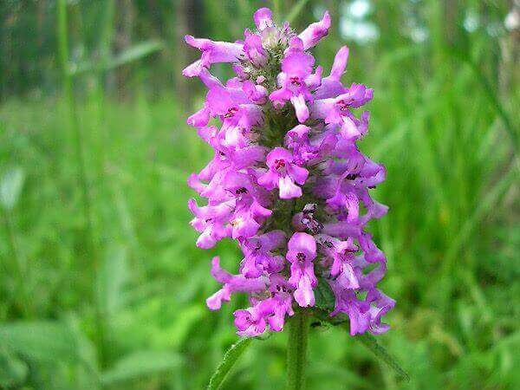

Slide 18
Від пітливості ніг 5 гр сухої дрібно порізаної трави потрібно залити 2,5 л гарячої води, настояти 30 хвилин і процідити. Настоянка виливається в ванну або тазик. Температура води не повинна бути вище або нижче 36-38C.Ванну слід приймати по приблизно 30 хвилин, протягом приблизно 2 тижнів. Для обробки порізів, ран і виразкових запалень 25 гр сухої трави потрібно залити 2 л води, потім випарувати до половини початкового об'єму, настояти протягом 1 години і ретельно процідити. Уражені місця слід обмити змоченим у відварі текстильним матеріалом по 5-15 хвилин, потім почекати, поки рідина повністю не випарується зі шкіри. Подібні процедури проводять 1-3 рази на день, аж до повного загоєння, яке, як правило, настає через 3-14 днів в залежності від ступеня тяжкості ураження. Спиртова настоянка Вважається, що така настоянка ефективна при маткових кровотечах, які викликані запальними процесами. Суху подрібнену траву слід залити спиртом концентрації 40 або горілкою, один до одного. Суміш настоюють 14 днів в темному місці, регулярно збовтуючи, потім проціджують. Настоянка приймається по одній ч. л. настоянки, розведеної водою, 2-3 рази на добу.

Slide 19
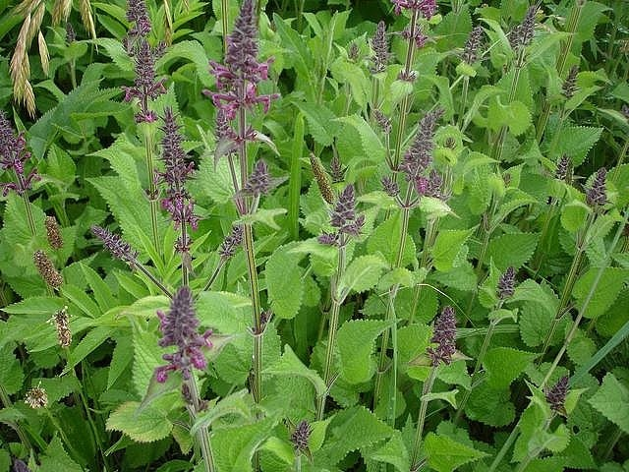

Slide 20
3.Гадючник в’язолистий – фармакологічні властивості та рецепти Гадючник в’язолистий (Filipendula ulmaria, Spiraea ulmaria, спірея в’язолиста, таволга в’язолиста, борошень) – це багаторічна трав’яниста лікарська рослина, що відноситься до родини трояндових. У неї дерев’янисте повзуче кореневище та прямостояче, облиствлене, нерозгалужене стебло висотою 50-150 см. Листя гадючника в’язолистого переривчасто-перисте, бокові листки широкі, яйцеподібні, надрізано-пилчасті, знизу білоповстисті, розміщені по 2-5 пар. Квіти цієї трави двостатеві, дрібні, правильні, п’ятипелюсткові або шестипелюсткові, жовтувато-білого кольору, розміщені в густих волотистих суцвіттях. У цих квітів сильний запах, їх пелюстки мають довгі нігтики. Плоди гадючника в’язолистого листянки, цвіте він з червня по липень. Гадючник в’язолистий поширений всюди по території України, однак у південних регіонах він зустрічається рідше. Найчастіше його можна знайти на берегах боліт і річок, на вологих луках і в заболочених лісах.

Slide 21
Заготівля та хімічний склад гадючника в’язолистого Використовують для приготування ліків коріння і траву, яку заготовляють у період цвітіння цієї лікарської рослини. Коріння викопують у вересні та жовтні або ранньою весною. Добуте з грунту коріння миють в холодній воді, подрібнюють на куски довжиною 10-15 см і сушать, наклавши тонким шаром на горищах або під наметами. Термін придатності сушеної сировини складає 3 роки. До лікарських рослин гадючник відноситься неофіційно Хімічний склад гадючника в’язолистого досить цікавий. Трава має глікозиди спіреїн і гаультерин, аскорбінову і саліцилову кислоти, барвники і дубильні речовини. Крім цього, в корінні та надземній частині рослини міститься метилово-саліцилова ефірна олія. Цілющі властивості та використання гадючника в’язолистого в медицині Відомо, що в гадючника в’язолистого, як і в гадючника звичайного, є сечогінні, потогінні, анальгетичні, протизапальні та протиревматичні властивості. Внутрішньо цю лікувальну траву вживають у вигляді відварів і настоїв.

Slide 22
Слід зазначити, що коріння за силою дії є більш ефективним ніж надземна частина рослини. Застосовують гадючник в’язолистий як засіб проти грипу, температури, для лікування ревматизму, подагри, болів у шлунку та кишечнику, а також як потогінний сечогінний засіб. Відомо, що відвари з гадючника допомагають при істеричних припадках, геморої, захворюваннях нирок і сечового міхура. Можна вживати цю траву як загальнозміцнюючий засіб від захворювань верхніх дихальних шляхів. Досить ефективними вважаються ліки з гадючника в’язолистогопри шкірних захворюваннях. Настій цієї рослини іноді застосовують задишці, головному болі, діареї, серцевих хворобах. Допоможе ця рослина від глистів і дизентерії. Зовнішньо застосовують відвари, сік та мазі, які допомагають у лікуванні виразок, ран, фурункулів, укусів скажених тварин і змій. У якості профілактичного засобу цю лікарську рослину застосовують для приготування різних страв. Пагони, молоде листя і корені можна додавати до борщу, супу, готувати з них салати. З квітів гадючника і шипшини варять лікувальний чай. Для приготування настою потрібно залити чайну ложку сушеної трави склянкою окропу, потім відцідити і пити протягом доби невеликими порціями. Відвар з гадючника в’язолистого отримують, заваривши 5 грам сушеного коріння у склянці води. Пити ці ліки слід по 1 столовій ложці 3-5 разів на добу.

Slide 23
Взявши 4 столові ложки суміші квітів гадючника в’язолистого, трави остудника голого, листя мучниці звичайної, споришу звичайного, хвоща польового, лушпиння квасолі, кукурудзяних приймочок, березових бруньок, коріння бузини і пелюсток волошки синьої у рівних співвідношеннях, заливають у вечері 1 літром сирої води, зранку кип’ятять 10 хвилин, настоюють протягом години, відціджують і вживають 3-5 разів протягом дня при подагрі, поліартриті, запальних хворобах сечової системи, набряках. Суміш з 6 столових ложок квітів гадючника в’язолистого, кропиви жалкої або кропиви дводомної, звіробою звичайного у рівному співвідношенні запарюють у термосі, потім відціджують і п’ють протягом доби 4-5 разів при шлункових захворюваннях. Для зовнішнього застосування готують мазь з гадючника в’язолистого. Для її виготовлені потрібно взяти порошок з коріння рослини і вершкове масло та змішати у співвідношенні 1:5. Замість масла підійде також вазелін, з яким порошок змішується у співвідношенні 1:2. Мазі з гадючника допомагають ревматизмі і запальних дерматозах. Можна зовнішньо застосовувати і відвар з коріння гадючника та гірчака зміїного, взявши рослини у рівних долях та заваривши 40 грам суміші у 2 літрах води. Використовують такі ліки для спринцювання, промивання гнійних ран, та у вигляді примочок від виразок і фурункулів.

Slide 24
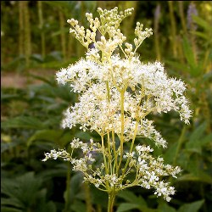
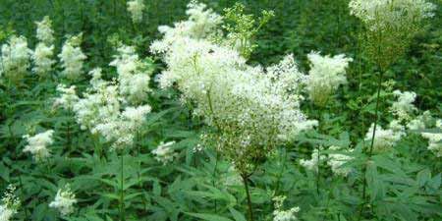
Гадючник в’золистий

Slide 25
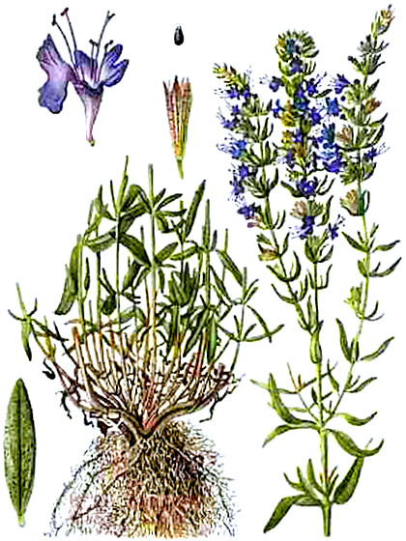
4. Гісоп лікарський – фармакологічні властивості та хімічний склад Гісоп лікарський (Hyssopus officinalis) – це трав’яниста дрібноопушена багаторічна лікарська рослина з родини губоцвітих. Вона має підведені, чотиригранні стебла висотою 30 – 50 см. Листя цієї трави довголанцетне, крапчасто-залозисте, без помітних черешків, при основі клиноподібне звужене, шириною до 5 мм, з цілими трохи загорнутими вниз краями. Квіти гісопу лікарського двостатеві, неправильну, яскраво-сині або рожеві. Суцвіття рослини майже однобічне, переривчасто-колосоподібне, а плоди складаються з 4 горішків. Цвіте ця трава з червня до вересня.

Slide 26
Гісоп лікарський був поширений на територію нашої країни з Південної Європи. Цю лікувальну траву можна побачити на городах і в садах, де її вирощують як ефірну рослину. Без догляду вона швидко дичавіє. Хімічний склад та заготівля гісопу лікарського Для виготовлення ліків заготовляють верхівки стебла довжиною до 15-20 см, які стинають у момент цвітіння рослини. Зібрану сировину висушують на відкритому повітрі у наметах або у спеціальних приміщеннях при відповідній температурі. Сушену траву складають у паперові мішечки і зберігають в сухих кімнатах. В аптеках рослина не продаються, до лікарських належить неофіційно. Хімічний склад гісопу лікарського не дуже різноманітний але багатий на корисні речовини. Трава містить близько 1 % ефірної олії, майже стільки ж флавоноїдів, олеїнову та урсолову три терпенові кислоти, гіркі та дубильні речовини, барвники, смоли і сполуки камеді. Що стосується складу ефірної олії, то вона містить 1-пінокамфон, камфен, і-пінен, камфен, 1-пінокамфеол, цинеол, сесквітерпени і пінокамфеолацетат. Властивості і застосування гісопу лікарського в медицині Щодо фармакологічних властивостей, ця рослина проявляє антисептичну і спазмолітину дію. У ряді країн світу гісоп лікарський застосовується у галузі традиційної медицини.

Slide 27
У вигляді різноманітних настоїв ліки з гісопу лікарськогозастосовують як відхаркувальний засіб для лікування ларингіту, бронхіту, трахеїту (хронічних катарів верхніх дихальних шляхів), а також як засіб від бронхіальної астми, запорів, хронічного коліту, порушення травлення, метеоризму. Відомо, що гісоп лікарський допомагає у боротьбі з глистами, при лікуванні неврозів, анемії, ревматизму, стенокардії та гіпергідрозу. У формі зовнішнього засобу ця рослина використовується при охриплості голосу, стоматиті, запаленні очей, захворюваннях глотки і ротової порожнини, при лікуванні ран, синців, забитих місць та екземи. Внутрішньо вживають настій з 2 столових ложок трави гісопу лікарського і 2 склянок окропу. Ліки настоюють годину, потім проціджують і вживають по півсклянки тричі на добу за півгодини до прийому їжі. Настоянка на горілці готується з 20 грам трави гісопу і склянки горілки. Ліки потрібно настоювати 7-10 днів, процідити і пити по 1-2 чайні ложки двічі на добу незалежно від прийому їжі. Для зовнішнього застосування 2 чайні ложки подрібненої рослини заливають склянкою окропу і витримують півгодини. Такий настій трави використовують для компресів, полоскань та промивання ран.

Slide 28
5. Деревій звичайний ДЕРЕВІЮ ТРАВА MILLEFOLII HERBA Опис Багаторічна трав'яниста рослина заввишки до 80 см. Кореневище тонке, повзуче, від нього відходять підземні пагони. Листя в контурі ланцетоподібне або лінійноланцетоподібне, двічіперисторозсічене. Бокові квітки язичкові білі (рідше рожеві), внутрішні - трубчасті жовті, всі зібрані в кошики, що утворюють складні щитки. Плід - плоска довгаста сім'янка. Рослина має сильний полиновий аромат. Склад Трава деревію містить олію ефірну (до 0,8 %), до складу якої входять проазулен, a- і b-пінени, камфора, борнеол, туйон, цинеол, каріофілен тощо, а також флавоноїди (лютеолін-7-глікозид, рутин), сесквітерпени (матрицин, мілефолід, балханолід), речовини дубильні й гіркі, ахілеїн, вітамін К, кислоти органічні (оцтову, мурашину, ізовалеріанову). Фармакологічна дія Має кровоспинну, протизапальну, бактерицидну, антиалергічну дію, подразнює смакові рецептори і посилює секреторну активність шлунка, розширює жовчні протоки і збільшує жовчовиділення, підвищує діурез.

Slide 29
Регіони проростання лікарської рослини Вінницька область Житомирська область Кіровоградська область Полтавська область Рівненська область Хмельницька область Чернігівська область Автономна Республіка Крим ЗАГАЛЬНА ІНФОРМАЦІЯ Рід Деревій належить до родини Айстрових, або Складноцвітих. За різними підрахунками, він об'єднує від 100 до 200 видів. Ареал зростання — Євразія і Північна Америка. Типовий вид роду Деревій — Деревій звичайний. Активно застосовується у медицині, використовується як пряна і декоративна рослина. Також є хорошим медоносом. Поширений у Євразії, Північній Америці, Австралії, Новій Зеландії. Росте у розріджених лісах, на узліссях, уздовж доріг, на суходільних лісових луках, уздовж берегів водоймищ, на околицях полів, також цю рослину можна зустріти на пустирях, смітниках.

Slide 30
ЗАГОТІВЛЯ СИРОВИНИ Як лікарський засіб використовують стебла з квітучими верхівками і квітки рослини. Для використання у медицині рослина заготовлюється у першій половині періоду цвітіння, до того, як квіткові головки потемніють. Збір слід проводити у сонячні дні: деревій за таких умов матиме значну цілющу дію та довше зберігатиметься. Стебла з верхівками зрізують за допомогою серпа, ножа або сікатора. У разі утворення заростей їх можна скошувати косою, а потім із цієї маси вибирати траву. З однієї і тієї ж ділянки можна проводити збір 2–3 роки поспіль. Після цього потрібно зробити перерву на 1–2 роки. Зрізані стебла з верхівками повинні бути близько 15 см у довжину (без здерев'янілих безлистих стебел), а квітки — зрізані на відстані 2 см від верхівки. Сировину потрібно відсортувати: видалити грубі стебла, щитки з побурілими квітками. Потім її розкладають тонким шаром або зв'язують у пучки і сушать у затінку. Розкладену сировину потрібно періодично помішувати. Деревій можна сушити і в сушарках за температури 35–40°С. Сушіння закінчується, коли стебла легко ламаються. Траву ріжуть і розкладають у скляні банки. Зберігають близько 2-х років.

Slide 31
ЛІКУВАЛЬНІ ВЛАСТИВОСТІ ІСТОРИЧНА ДОВІДКА Описи деревію звичайного свідчать про те, що його використовували ще в період середнього палеоліту. Траву застосовували для обробки ран, подолання головного болю, при подагрі. Деревій у народній медицині з XIX століття використовується при носових, маткових, гемороїдальних кровотечах, а також для поліпшення травлення, і в ролі седативного засобу. Деревій отримав застосування у народній медицині різних країн. Лікування деревієм передбачає внутрішнє і зовнішнє застосування. ДІЯ І ЗАСТОСУВАННЯ ДЕРЕВІЮ Лікувальні властивості деревію зумовлені, насамперед, кровоспинною і протизапальною дією. При цьому гомеостатичні властивості трави деревію до кінця не вивчені. Відомо, що застосування препаратів на її основі не призводить до виникнення тромбів. Протизапальний ефект, а також бактерицидні та ранозагоювальні властивості пояснюються наявністю дубильних речовин, азулену та цинеолу.

Slide 32

Корисні властивості деревію також проявляються у жовчогінній дії, активізації виділення шлункового соку, посиленні апетиту. Завдяки спазмолітичній дії трава деревію використовується для зменшення больових відчуттів, викликаних спазмами кишківника. Лікарські властивості деревію відомі також завдяки антибактеріальному і протигрибковому ефектам. ДЕРЕВІЙ У ГІНЕКОЛОГІЇ ТА КОСМЕТОЛОГІЇ Трава деревію у гінекології застосовується завдяки кровоспинним властивостям. Трава деревію при місячних дозволяє зменшити виділення крові. Широковідома трава деревію у косметології. Її застосовують при фурункулах, для поліпшення стану жирної, проблемної шкіри. Трава деревію для шкіри обличчя застосовується з метою позбавлення від жирного блиску, очищення шкіри і отримання матового відтінку. Трава деревію для волосся ефективно бореться з себореєю завдяки бактерицидним і протизапальним властивостям. Також вона позитивно впливає на стан ламкого волосся, запобігає випадінню.

Slide 33
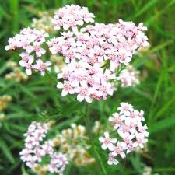
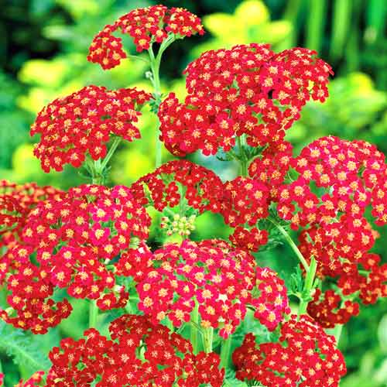
Деревій звичайний

Slide 34
6. Парило звичайне ПАРИЛО ЗВИЧАЙНЕ — Agrimonia eupatoria (рос. — репейничек обыкновенный, англ. — Agrimonia eupatoria) — багаторічна трав’яниста рослина родини розових Rosaceae, поширена по всій території України на рівнинах, гірських схилах, луках, берегах річок, струмків, у чагарниках, на узліссях листяних, горіхових лісів. Має більш-менш міцне повзуче просте або розгалужене кореневище. Стебло — 30–85 см завв., прямостояче, просте або вгорі трохи розгалужене, густо вкрите, як і черешки листків, довгими жорсткими горизонтально відхиленими та короткими тонкими кучерявими білуватими або рудуватими волосками. Листки чергові, перервано непарноперисті, зверху темно-зелені, розсіяно-прилегло-волосисті, знизу — білуваті від густого шовковисто-бархатистого опушення та розсіяно-залозисті; нижні та серединні листки розеткоподібно-зближені при основі стебла, черешкові; верхні — віддалені один від одного, сидячі; листочки (їх від 3 до 13) сидячі; еліптичні, видовжено-яйцеподібні або ромбоподібні) до основи зубчасті, з 9–21 великим загостреним зубцем і з такою ж кількістю бічних жилок; проміжні часточки (їх по 2–3 пари в кожному проміжку між листочками) — яйцеподібні цілокраї або із 2–3 зубцями на верхівці. Прилистки косояйцеподібні, по верхівці загострені, при основі напівсерцеподібні, по краю з кількома гострими зубцями. Квітки правильні, двостатеві, 5-пелюсткові, запашні, зібрані колосоподібною китицею на верхівці стебла; пелюстки видовжено-яйцеподібні, оранжево-жовті.

Slide 35
Плід складається з 1–2 горішків, уміщених у гіпантій; гіпантій дзвоникуватий, з глибокими борозенками, що доходять майже до його основи, густоволосистий, угорі під чашечкою з багаторядним колом прямостоячих гачкоподібно зігнутих шипиків. Цвіте у червні–серпні. П. звичайне росте по всій території України в лісах, на узліссях, серед чагарників, на схилах, край доріг. Використовують траву П., яку заготовляють під час цвітіння рослини. Зрізують верхівки стебел завд. 30–40 см, а з нижніх здерев’янілих частин стебел обривають лише листя. Зібрану сировину сушать у тіні, розкладаючи тонким шаром. Рослина неофіцинальна, входить до фармакопей Європейської, Британської, США. Усі частини рослини містять дубильні речовини конденсованої природи. У листках ідентифіковані тритерпеноїди — урсолова та гідроксиурсолова кислоти, каротиноїди. У надземній частині містяться aльфа-токоферол, фенолкарбонові кислоти: гомопрокатехова, прокатехова, гентизинова, n-гідроксибензойна, n-кумарова, ванілінова, ферулова, саліцилова, кавова, хлорогенова, елагова; флавоноїди (до 2%): кверцетин, кемпферол, 3-О-глюкозид та 3-О-галактозид та 3-О-b-D-глюкопіранозид кверцетину, 3-О-глюкозид та 3-О-(6²-О-п-кумароїл) глюкозид кемпферолу, 6-С-глюкозид та 7-глюкозид апігеніну, 7-О-софорозид та 7-О-(6²-О-ацетил)глюкозид лютеоліну, 7-глюкозид акацетину, кверцитрин, гіперозид, рутин, лютеолін, 7-глюкозид лютеоліну, ізокверцетин, астрагалін; проціанідини: В1, В2, В3, В6, В7,С1,С2; азотовмісні сполуки:

Slide 36
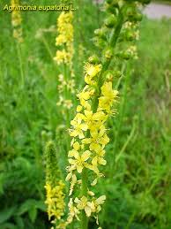
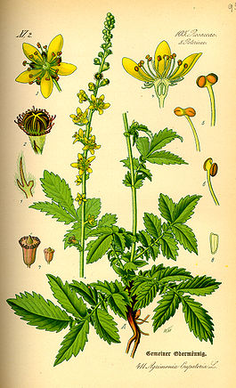
холін, нікотинова кислота; органічні кислоти: (2,77%) — лимонна, яблучна, щавлева, винна, хінна; вищі аліфатичні спирти та їх ефіри: цериловий спирт, пальмітат і стеарат церилового спирту; жирні кислоти: масляна, пальмітинова, стеаринова, лінолева, ліноленова; вуглеводи: полісахариди (19,5%), цукри: глюкоза, фруктоза, цукроза, галактоза, арабіноза, рамноза, ксилоза, рибоза; сліди алкалоїдів та значна кількість кремнієвої кислоти.

Slide 37
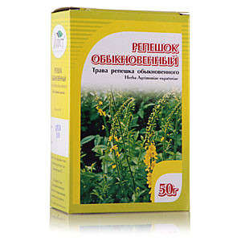
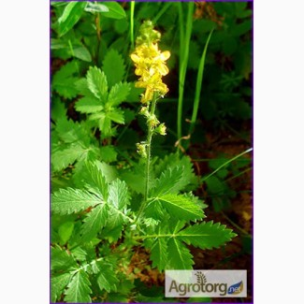

Slide 38
7. Лофант анісовий Лофант анісовий вилікує шлунок, дихальні шляхи, вбереже від пухлин В Україні недавно почали використовувати цю рослину – улюбленицю американських індіанців. А, скажімо, у тібетській медицині нею послуговуються з незапам’ятних часів. І вважають, що це один із найкращих імунностимуляторів. Навіть виникли суперечки – що сильніше стимулює імунну систему: женьшень чи лофант. З лікувальною метою завжди використовували надземну частину лофанту. Бо саме в ній найбільше ефірних олій. На думку вченого П. Устименка, це рослина-профілактик, рослина-цілитель із величезною космічною силою. Лофант доцільно застосовувати не тільки для лікування верхніх дихальних шляхів, бронхітів, пневмоній, а й для зцілення органів травлення. Особливо показаний людям, у яких нетравлення шлунка, знижена кислотність, атонія кишківника, застійні явища у шлунку. Лофант добре діє як жовчогінний засіб, поліпшує жовчогінну функцію печінки і посилює циркуляцію жовчі, чистить організм, виводить радіонукліди і підвищує імунітет. Рослину часто вживають як ароматний чай у випадку розладу серцево-судинної системи. Лікують нею і сечостатеву систему, а також заспокоюють нерви. На ніч можна випити склянку теплого чаю з лофантом (один-два листочки додають у чай) – сон буде здоровий, міцний. За силою впливу на віруси та хвороботворні бактерії і грибки лофант прирівнюють до звіробою.

Slide 39
Вживання в їжу молодого листя підвищує потенцію в чоловіків і ефективно сприяє лікуванню простатиту. У людей, які вживали салати і настої з лофанту, відзначено зменшення росту злоякісних пухлин і навіть їх розсмоктування. Прихильники лофанту як лікарської рослини стверджують, що немає захворювання, яким б він не міг зарадити. Ліки з лофанту Чайну ложку подрібненої рослини залити склянкою окропу, настояти півгодини, процідити. Пити по ¼ склянки 4 рази на день до вживання їжі. Однак попереджую: не вважайте якусь одну рослину за панацею. Певна річ, лофант – цілюща рослина, її можна застосовувати не тільки в лікуванні, а й у харчування: додавати до овочевихі фруктових салатів – як свіжозібраний, так і висушений. Можна додавати до м’ясних, рибних страв, у соуси, в тісто, з якого випікають хлібобулочні вироби, в домашні вина і напої для того, щоб ароматизувати їх.

Slide 40

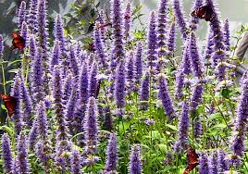

Slide 41
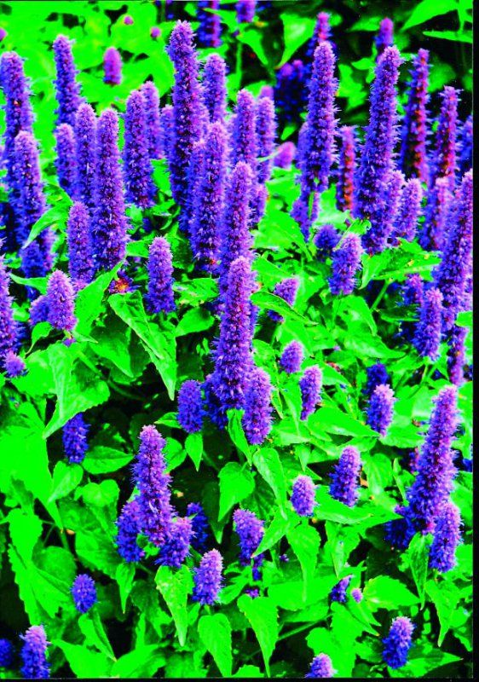

Slide 42
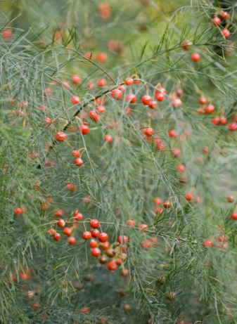
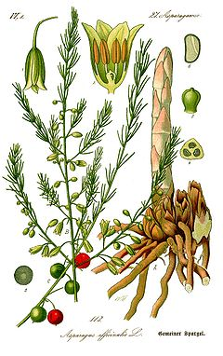
8.Холодок лікарський Опис та характеристика рослини ХОЛОДОК ЛIКАРСЬКИЙ (СПАРЖА)

Slide 43
Переглянути інформацію щодо вирощування культури холодок лiкарський (спаржа). Інша назва (народні назви): холодок звичайний, аспарагус садовий, спаржа лікарська, спаржа звичайна. Назва на латині: Asparagus officinalis L.. Назва на російській мові: спаржа лекарственная, спаржа обыкновенная, спаржа аптечная, заячий холодок. дводомна багаторічна трав’яниста рослина родини аспарагусових (Asparagiaceae) Використовується: Молоді пагони ще 4000 років тому у Стародавньому Єгипті застосовували у харчуванні як вишукану городину. У Стародавніх Греції та Римі спаржа також вважалася делікатесним продуктом і лікувальною рослиною. У наш час населення Європи залюбки споживає молоді м'ясисті білуваті паростки спаржі, що ранньої весни відходять від кореневищ[1]. Використовують і молоді гілочки рослини для приготування салатів, як сечогінний, апетитний і вітамінний засіб, корисний при зниженій секреції шлунку. У народній медицині препарати спаржі лікарської застосовують як сечогінний засіб, при серцевій недостатності, хворобах печінки, нирково-кам'яній хворобі. Аспаргін, що є основним дійовим чинником спаржі лікарської, знижує артеріальний тиск, активізує сечовиділення, поліпшує функцію печінки, тонізує серцевий м'яз. Найчастіше вживають настій сухих або свіжих кореневищ.

Slide 44
Стебло: Стебло циліндричне, голе, гладеньке, пряме або вгорі нерідко поникле, 30–125 (150) см завв., з багатьма косо догори спрямованими гілками. Гілочки тоненькі, вкриті пучками зелених голочок, що нагадують листки. Невеличкі дзвоникоподібні квітки білого кольору виходять з кутів лускатих листочків Листки: Листки спіральні, лускаті, при основі — з короткою шпоркою, з голчастими або шилоподібними (1–3 см завд.) так званими кладодіями, зібраними пучками по 3–6 у пазухах. Коренева система: Кореневище товсте, буре, з кількома стеблами. Квітки: Квітки одностатеві, різновеликі (жіночі удвоє менші за чоловічі), розміщені поодинці або по дві у пазухах листків на довгих (5–12 см) звислих квітконіжках, які посередині або вище мають зчленування; оцвітина проста, правильна, білувата чи жовтаво-зелена, зрослопелюсткова, дзвоникувато-лійкувата, глибокошестироздільна. Плоди: Плід — кругла ягода, спочатку зелена, а при достиганні стає яскраво-червоною. Цвіте: в червні-липні Екологічні умови: Рослина поширена на узліссях, вологих луках, схилах річок, пагорбах, сонячних галявинах. У період достигання плодів рослина надзвичайно декоративна. Проростає: росте по всій території України на заплавних луках, у трав’янистих місцях, серед чагарників, у світлих лісах, інколи — на полях та на межах. Культивується у Європі як овочева культура.

Slide 45
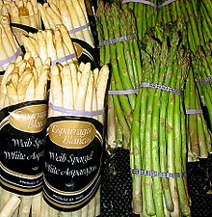
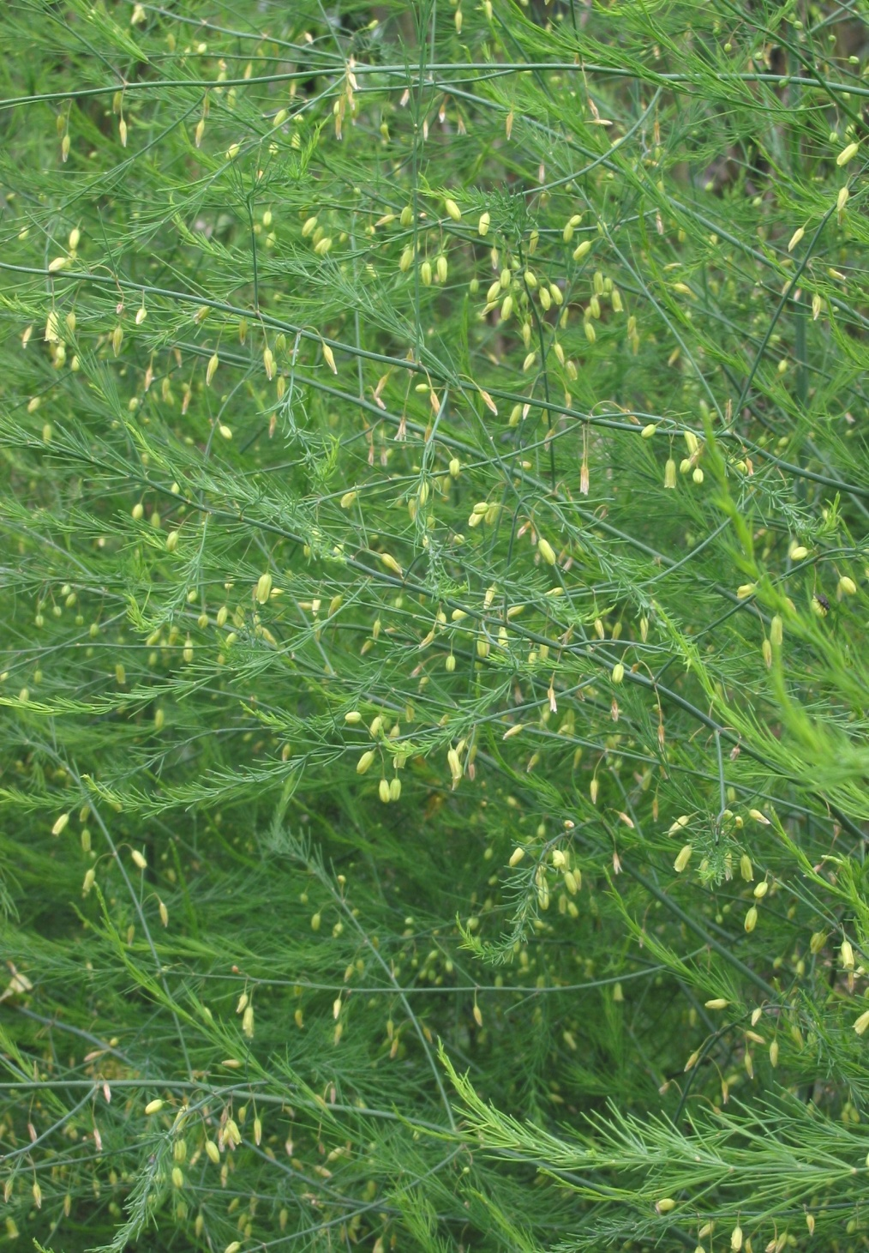

Slide 46
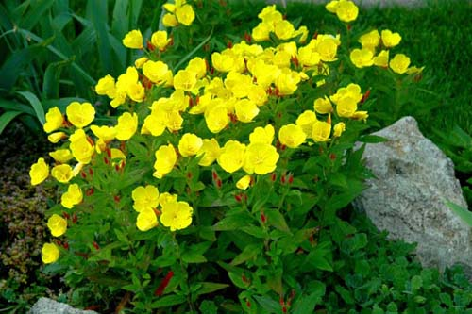
Кінець

